Slide 1
Адаптация мышечной системы к физическим нагрузкам и срочный эффект на отдельные нагрузки разной направленности

Slide 3
Типы мышечных волокон

Slide 5
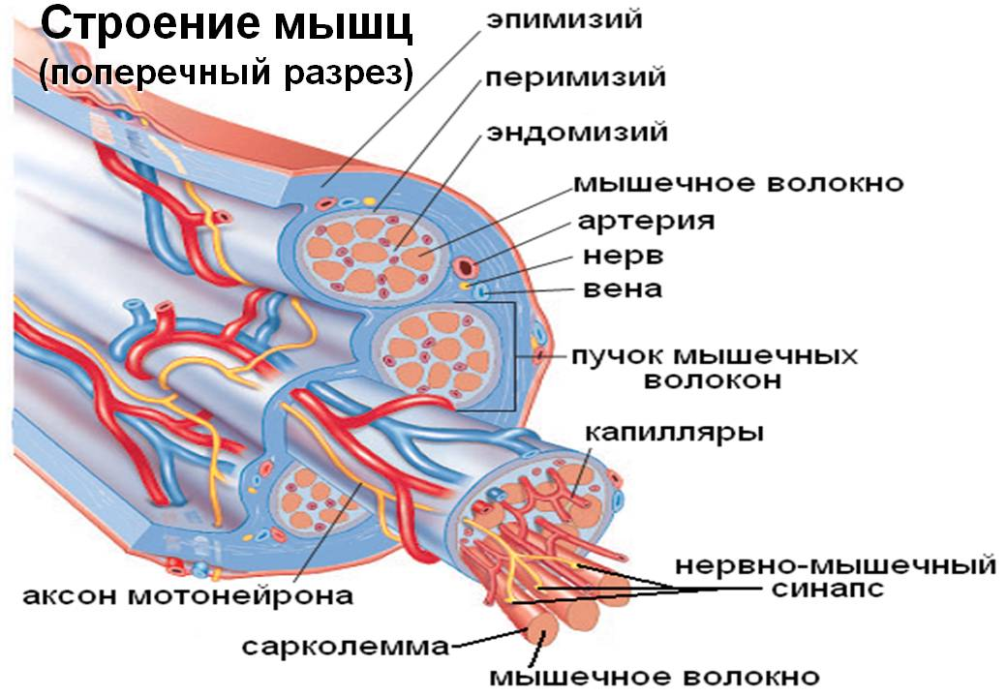

Slide 7
Пучок мышечных волокон

Slide 8
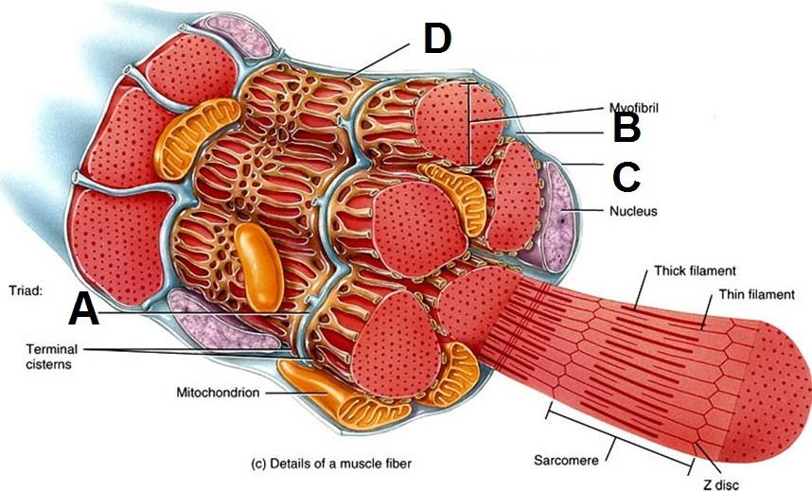

Slide 11
Строение саркомера
На продольном срезе мышцы при большом увеличении в пределах каждого саркомера видны чередующиеся светлые и темные полосы.
А-диск: темные полосы волокна;
I-диск: светлые полосы волокна;
Z-линия, или Z-диск: линия в центре I-диска, отделяющая один саркомер от другого.
На участке А-диска перекрываются тонкие и толстые филаменты.

Slide 12
Гипертрофия мышечного волокна. За счет чего происходит?
Актиновые и миозиновые филаменты добавляются на периферии каждой миофибриллы, создавая тем самым более крупные миофибриллы без изменения плотности упаковки филаментов, или пространства между поперечными мостиками (MacDougall 1986b).
Увеличение количества миофибрилл. Увеличение числа миофибрилл является следствием их продольного «расщепления».
Это расщепление может быть механическим на уровне А- и I дисков. Когда миофибрилла достигает критического размера и способна генерировать большую силу, мощные силовые напряжения мышцы, как полагают, могут привести к разрыву соединительной ткани в Z-дисках, который передается вдоль миофибриллы и приводит к появлению двух или более «дочерних» миофибрилл такой же длины (Goldspink 1992) (рис. 13.1).

Slide 13
Капилляризация трех видов мышечных волокон в
латеральной головке четырехглавой мышцы бедра у мужчин и
женщин - бегунов на средние и длинные дистанции и
неспортсменов
Виды мышечных волокон | Мужчины |  | Женшины
 | неспортсмены | спортсмены | неспортсменки | спортсменки
Среднее число капилляров вокруг одного волокна
I | 4,2 | 5,9 | 4,6 | 5,1
II-А | 4,0 | 5,2 | 3,7 | 4,8
II-В | 3,2 | 4,3 | 2,9 | 3,6
Средняя площадь поперечного сечения волокна (мкм2), приходящаяся на один капилляр
I | 1014 | 997 | 1034 | 901
II-А | 1335 | 1213 | 1062 | 871
II-В | 1338 | 1235 | 878 | 840

Slide 14
Средние показатели морфометрии митохондрий в скелетных мышцах мальчика и мужчины (по данным электронной микроскопии, Болдырев, Корниенко, 1977)
Показатели | Мальчик 11 лет | Мужчина | Разница
Диаметр митохондрии, микрон | 236 | 175 | 35
Толщина миофибрилл, микрон | 505 | 590 | + 14
Отношение площади сечения митохондрий к площади сегмента миофибрилл | 0,034 | 0,016 | 113
Отношение суммарной площади митохондрий к суммарной площади миофибрилл в поле зрения | 0,153 | 0,097 | 58
Отношение суммарной площади миофибрилл к площади межмиофибриллярного пространства | 1,77 | 2,29 | + 23

Slide 15
Типы мышечных волокон и физическая нагрузка

Slide 19
Адаптация сердечно-сосудистой системы юных спортсменов к физическим нагрузкам

Slide 24
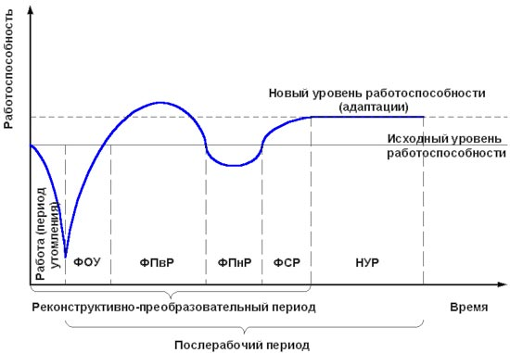
Суперкомпенсация и адаптация

Slide 25
Многолетняя физическая подготовка футболистов. Возрастная динамика развития физических способностей
Физические способности | Возраст препубертатный | Пубертатный период
Координационные Способности, ловкость | 9-12 | 13-14
Скоростные способности | 10-11 | 12-13
Скоростно-силовые способности | 10-11 | 12-15
Выносливость | 9-10 | 14-16

Slide 26
НОРМИРОВАНИЕ ФИЗИЧЕСКОЙ НАГРУЗКИ В ТРЕНИРОВОЧНЫХ ЗАДАНИЯХ

Slide 27
Средние показатели ЧСС в заданиях игровой направленности
№ задания, время | Исходные показатели | ЧСС после 1 повторения | ЧСС после 2 повторения | ЧСС после 3 повторения | ЧСС после 4 повторения | ЧСС после 5 повторения | ЧСС после 6 повторения
1; 10с | 107±2 | 155±3 | 156±2 | 158±4 | 160±3 | 161±5 | 163±4
1; 20с | 108±3 | 173±4 | 180±3 | 185±2 | 189±5 | 191±6 | 192±5
2; 10с | 109±4 | 162±3 | 163±5 | 165±5 | 166±4 | 168±3 | 170±4
2; 20с | 109±2 | 181±4 | 184±3 | 187±4 | 192±3 | 194±3 | 195±6
3; 15с | 110±3 | 164±2 | 171±5 | 176±4 | 179±4 | 184±3
3; 20с | 108±2 | 180±3 | 185±4 | 188±3 | 190±5 | 193±4
4; 60с | 105±3 | 164±4 | 165±3 | 166±4 | 169±3 | 172±5 | 170±3

Slide 28
Средние показатели ЧСС в заданиях скоростного характера
№ задания, время | Исходные показатели | ЧСС после 1 повторения | ЧСС после 2 повторения | ЧСС после 3 повторения | ЧСС после 4 повторения | ЧСС после 5 повторения | ЧСС после 6 повторения
1; 5с | 111±3 | 155±4 | 155±3 | 159±3 | 159±5 | 161±4 | 162±3
1; 10с | 112±4 | 158±2 | 163±4 | 164±3 | 166±2 | 169±3 | 169±4
1; 20с | 114±2 | 163±2 | 167±3 | 171±4 | 177±4 | 179±5 | 182±5
2; 10с | 112±2 | 158±3 | 163±4 | 164±3 | 166±5 | 167±4 | 169±3
2; 15с | 110±3 | 160±4 | 164±2 | 168±4 | 171±4 | 178±3 | 181±3
2; 25с | 113±2 | 169±4 | 172±4 | 175±3 | 177±4 | 181±4 | 184±6
3; 15с | 114±3 | 160±3 | 163±5 | 164±4 | 166±4 | 167±5 | 169±3
3; 20с | 112±4 | 168±3 | 174±4 | 180±5 | 180±6 | 182±4 | 186±3
3; 30с | 112±2 | 176±4 | 180±4 | 181±2 | 182±4 | 184±4 | 186±5

Slide 29
Средние показатели ЧСС в заданиях технической направленности
№ задания, время | Исходные показатели | ЧСС после 1 повторения | ЧСС после 2 повторения | ЧСС после 3 повторения | ЧСС после 4 повторения | ЧСС после 5 повторения | ЧСС после 6 повторения
1; 15с | 113±2 | 149±3 | 150±3 | 150±3 | 151±4 | 152±3 | 154±3
1; 20с | 108±3 | 158±3 | 158±2 | 158±3 | 161±3 | 161±5 | 163±4
1; 25с | 111±3 | 157±3 | 159±2 | 161±4 | 162±5 | 164±4 | 166±4
2; 15с | 108±3 | 161±2 | 162±3 | 162±4 | 163±3 | 164±5 | 165±4
2; 20с | 108±2 | 155±4 | 157±4 | 160±3 | 162±4 | 165±4 | 167±2
2; 25с | 110±3 | 159±2 | 162±4 | 162±5 | 166±3 | 171±4 | 173±5
3; 15с | 113±3 | 150±4 | 151±4 | 156±2 | 156±4 | 162±3 | 165±4
3; 20с | 112±3 | 157±4 | 160±2 | 161±4 | 161±4 | 163±5 | 165±3
3; 25с | 109±5 | 160±2 | 162±3 | 165±2 | 165±4 | 166±5 | 169±4

Slide 30
Средние показатели ЧСС в заданиях технико-тактической направленности
№ задания и название; время | Исходные показатели | ЧСС после 1 повторения | ЧСС после 2 повторения | ЧСС после 3 повторения | ЧСС после 4 повторения | ЧСС после 5 повторения | ЧСС после 6 повторения
1) 1х0; 10с | 110±3 | 154±3 | 155±4 | 156±4 | 159±5 | 159±5 | 161±2
1) 1х0; 20с | 110±2 | 156±4 | 156±5 | 158±3 | 162±4 | 165±2 | 168±3
2) 1х1; 15с | 111±3 | 157±3 | 159±2 | 161±4 | 162±3 | 164±5 | 166±4
2) 1х1; 20с | 108±4 | 161±3 | 164±3 | 165±4 | 168±5 | 171±4 | 174±3
3) 2х0; 15с | 114±3 | 157±4 | 159±2 | 161±3 | 161±5 | 164±6 | 168±5
3)2х0; 20с | 111±4 | 159±3 | 162±3 | 164±4 | 166±5 | 167±4 | 170±3

Slide 31
Модель построения тренировочных заданий

Slide 32
Карта тренировочного задания скоростной направленности – рекомендуемые параметры нагрузки
Общее время выполнения задания (всех повторений) – 10 минут
Время выполнения однократного повторения – 20с.
Пауза отдыха между повторениями – 90-100с.
Количество повторений в задании – не более 6
ЧСС в конце выполнения повторения – 176±4 уд/мин
ЧСС в конце паузы отдыха – 114±5 уд/мин

Slide 33
Карта тренировочного задания игровой направленности – рекомендуемые параметры нагрузки
Общее время выполнения задания (всех повторений) – 10-12 минут
Время выполнения однократного повторения – 10с.
Пауза отдыха между повторениями – 60-70с.
Количество повторений в задании – не более 6
ЧСС в конце выполнения повторения – 172±4 уд/мин
ЧСС в конце паузы отдыха – 112±5 уд/мин.
При условии выполнения однократного повторения – 15с, рекомендуемое количество повторений – не более 4.

